Slide 1
项目二 仪容仪姿礼仪
文质彬彬，然后君子

Slide 2
任务一 仪容礼仪
（一）仪容的含义
仪容是指人体不着装的部位，侧重指人的面部表情、神色、目光、情绪，包括头发、面部、手臂、手掌等。
（二）仪容美的含义
一是指仪容的自然美。它是指仪容的先天条件好，天生丽质。尽管以貌取人不合情理，但先天美好的仪容相貌，无疑会令人赏心悦目，感觉愉快。
二是指仪容的修饰美。它是指依照规范与个人条件，对仪容进行必要的修饰，扬其长，避其短，设计、塑造出美好的个人形象，体现出自尊自信和对他人的尊重。
三是指仪容内在美。它是指通过努力学习，不断提高个人的文化、艺术素养和思想、道德水准，培养出自己高雅的气质与美好的心灵，使自己秀外慧中，表里如一。
真正意义上的仪容美，应当是上述三个方面的高度统一。在这三者之间，仪容的内在美是最高的境界，仪容的自然美是人们的心愿，而仪容的修饰美则是仪容礼仪关注的重点。

Slide 3
任务一 仪容礼仪
（三）仪容修饰
1、头发的清洁及修饰
个人形象要从头做起。头发应以健康、秀美、干净、清爽、整齐为基本要求。
洗发是头发护理的第一步。头发应勤于梳洗，保持自然光泽，洁净整齐；无异味，无头屑，肩、背无落发。一般来说，每周洗头3-4次为宜。洗发时一定要用正确的方法，洗发前先将头发梳顺，然后选用合适的洗发液，水温一定要适中，不可偏高或偏低。洗时用指腹插入头发在头皮上来回按摩。
头发要勤于梳理，要养成早晚梳头的习惯，每次25-50梳。梳理时头顶和后面的头发从发根到发梢往上梳理；两边的头发向左右两边梳。要轻梳满理，持之以恒。
头发的修剪，男士一般二到三周一次，女士视情况而定。

Slide 4
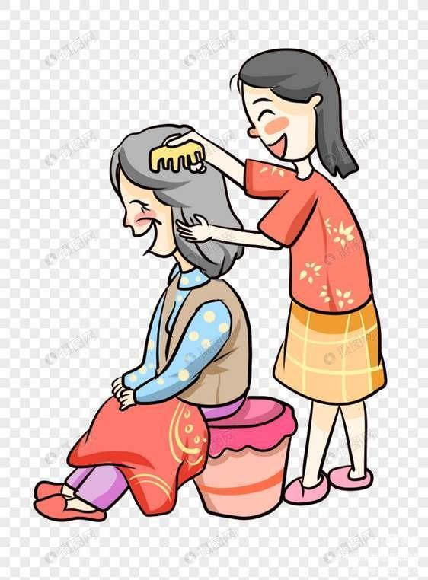
梳头的好处
中医认为，发为肾之华、血之余，头发的生长与脱落同人的气血盛衰密切相关。古人云：“欲发不脱，梳头千遍。”《黄帝内经》中也建议“一日三篦，发须稠密”。中国古代的《养生论》中说：“春三月，每朝梳头一二百下。”意思是，春季尤其适合梳头养生。明代《摄生要录》中说：“发多梳，去风明目，不死之道也。”
宋代大文豪苏东坡曾一度脱发，受名医指点后坚持早晚梳头，“梳头百余下，散发卧，熟寝至天明”，不久就阻止了头发脱落。慈禧太后也深知梳头有益养生，她每日命太监梳头百遍，早起和临睡都要梳头，故年过七旬仍青丝满头。
研究表明，梳头时梳齿与头发的频繁接触摩擦，头皮末梢神经受到剌激后可产生电感应，通过大脑皮层，使头部神经得到舒展和松弛，有利于中枢神经的调节，加速血液循环，改善和增强对头皮及脑细胞的血氧供应，消除大脑疲劳，增强脑功能，使人思维敏捷，记忆力增强，从而延缓大脑的衰老。经常梳头，不仅能滋养头皮、防治脱发，还有醒脑、聪耳、明目的作用，可以缓解头痛，消除过度用脑引起的疲劳现象；坚持梳头对预防感冒、高血压、脑动脉硬化、脑中风、老年性痴呆等病大有裨益。

Slide 5
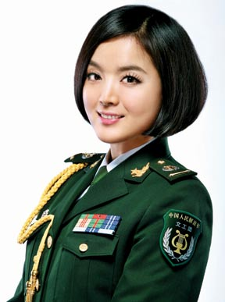
任务一 仪容礼仪
对商务工作者而言，发型要朴实大方。男士要求：
前发不覆额，侧发不掩耳，后发不及领。
女士要求：
女士提倡剪短发，发长不应过肩，刘海不宜过低，不遮住眼睛。如果留有长发，在正式场合和重要场合应梳髻盘头或系扎，不宜披头散发。在正式场合，可剪发、吹发、烫发，但不能染成自然色以外的颜色，也不要过多使用喷彩胶或啫喱水。
正式场合和职业场合头发不可滥加装饰。女士若有必要使用发卡、发绳、发带或发箍时，应选黑色、蓝色、棕色，朴实无华，不要插戴色彩艳丽或图案夸张的头饰。
发型反映个人修养和品位，与脸形、体型、年龄、职业和服饰等应和谐统一，做到高雅、干练、大方；应坚持发分男女，反对女扮男装。除非娱乐场合和文娱界人士，任何极端或夸张的发型，都会损害你的形象。

Slide 6
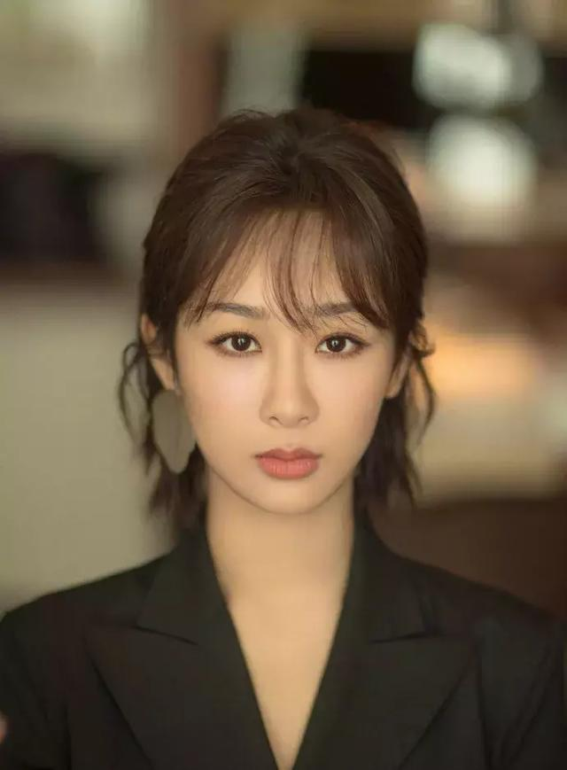
任务一 仪容礼仪
2、脸部清洁和化妆
温水润湿脸部；用手由下向上揉搓洗面奶，手指打圈，经鼻两侧至眼眶正反打圈。从上额至颧骨下颌部位，颈部至左右耳根反复打圈，以按摩清洁脸部；温水冲净洗面材料；再用凉水冲净收缩毛孔。
女士在商务场合，面部修饰应以淡妆为主，要根据自己的面部肤色选择化妆品；还应根据自己的脸型和五官的局部特征来进行修饰，以扬长避短，突出自己脸上富有美感之处，以达到化妆的最佳效果（化妆的最高境界-妆成有却无）。女士在化妆时要注意以下几点：
一是要浓淡相宜。根据不同的时间和场合确定化妆的浓淡。上班时间和商务场合应化淡妆，若参加宴会，则可适当化点浓妆。
二是不要当众化妆或补妆。尤其是在男士面前。在商务场合，如需补妆，应到化妆室或者盥洗室进行。同样，在人前照镜子、整理头发、衣服也是失礼的表现。

Slide 7
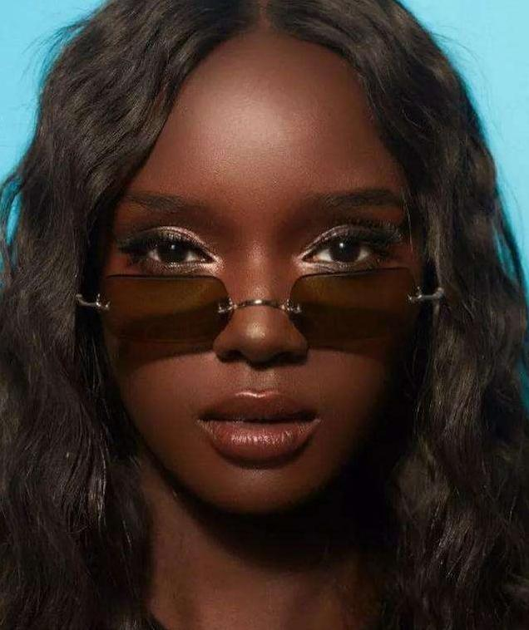
任务一 仪容礼仪
三是不要非议他人的化妆。化妆没有定式，不可对他人评头论足。这是因为由于民族、文化传统、肤色和个人审美情趣的不同，每个人的化妆不可能都一样。如美国一些老太太喜欢把脚趾染得通红；东南亚一些国家妇女喜欢嚼槟榔，因而把牙齿染成黑色等。
对于男士来说，在正式场合可以稍事化妆，但化妆应不露妆痕，不要弄得油头粉面，让人作呕。另外，男士应注意经常剃须及修剪外露的鼻毛，保持面部清洁、口腔清洁，随时保持口气的清新。
风华正茂的学生，青春靓丽，一般不必化妆。女大学生在日常生活中化妆，也未尝不可，但只能淡妆，切忌浓妆艳抹。

Slide 8
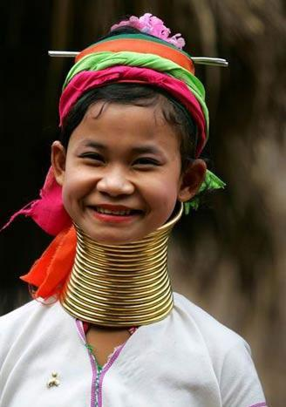
长脖子民族
长颈族是由泰国北部与缅甸边界的一个少数民族喀伦族(Karen)的一支巴东(Padaung)族所组成的，只能在湄宏顺镇看的到。长颈族人以脖子长为美。孩子从5-6岁起，就在脖子上套铜圈，一年一个铜圈，使脖子拉长。最长颈者脖子达70厘米。洗浴时，长颈人只能把稻草塞进铜圈内拉锯般擦洗。为了生活，她们套上了沉重的枷锁，向世界展示着残酷的美。如今长颈族人生活在母系社会中，没有人再去探究这种习俗的由来，因为人们已主要把这看成是美丽与财富的象征。
*（资料来源于百度）

Slide 9
任务一 仪容礼仪
3、修眉及画眉
要修出最适合自己轮廓的双眉
修眉看似简单，事实上，许多人由于眉毛稀疏、断层或左右不对称等问题，而难以修剪出整洁对称的双眉。
在修眉之前，建议先对着镜子观察自己的眉毛状况，再仔细地去修整。在修剪的时候一定要慢慢进行，一旦失手，被修剪掉的眉毛可是不会那么快长出来的。
近试上张水部
朱庆馀 （唐）
洞房昨夜停红烛，
待晓堂前拜舅姑。
妆罢低声问夫婿，
画眉深浅入时无？
(了解这首诗的字面含义和蕴藏本义）

Slide 10
任务一 仪容礼仪
眉毛的结构：
A.眉头
在鼻翼与内眼角的垂直延长线上，最下方的眉毛就是眉头的基准点。 B.眉中 位于眼白至瞳孔边缘的垂直延长线所形成的区域，眉中一定要修剪平整。 C.眉峰 在眉骨上方，位于瞳孔的外围，约为眉毛2/3处，修剪时注意两侧眉毛的眉峰高度要一致。 D.眉尾 位于嘴角和眼尾的延长线上，延长线上高于眉头的部位即为眉尾，可将过长的毛发修剪掉，如果眉毛较短，则需后续补色。 E.眉间 位于双眉中间的部位，如有杂毛也需要剔除干净。 F.眉弓 位于眉尾下方和上眼皮之间的突出处，多余的杂毛要剔除干净。

Slide 11
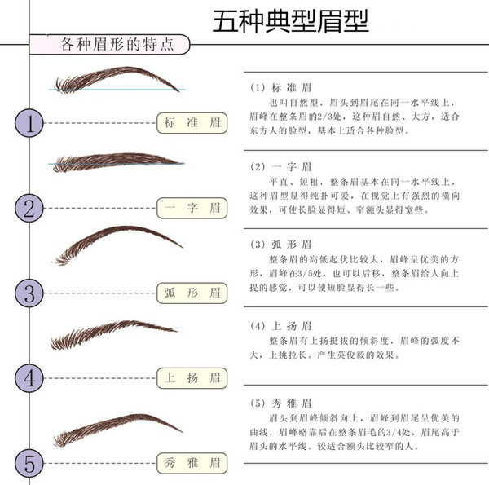

Slide 12
杨紫的眉型

Slide 13
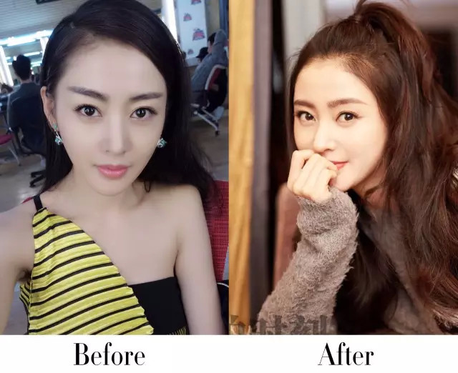
张天爱的眉型

Slide 14
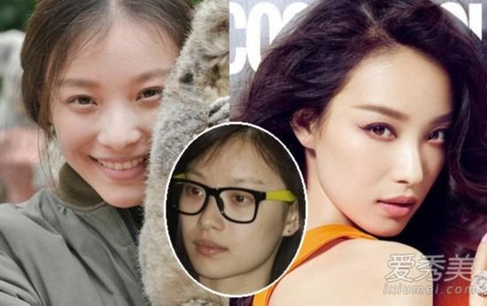
倪妮的眉型

Slide 15
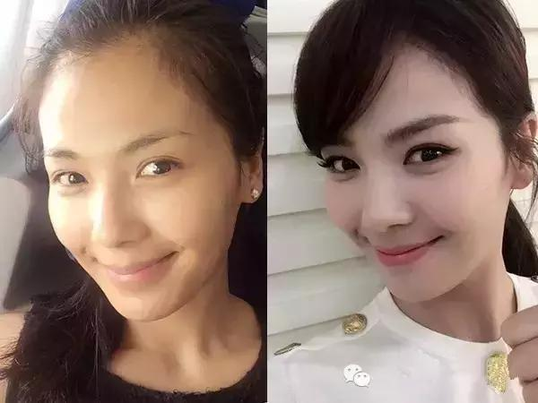
刘涛的眉型

Slide 16
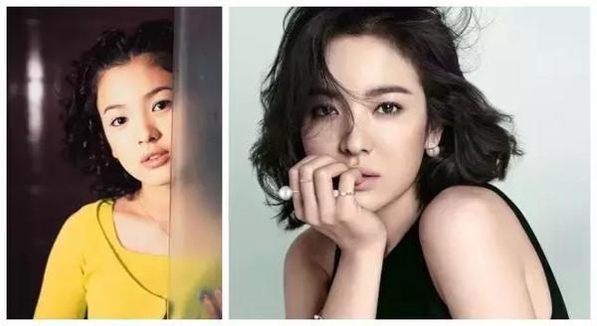
宋慧乔的眉型

Slide 17
思考
上述明星的眉型是否相同？
眉型的变化会影响一个人的气质和形象吗？

Slide 18
任务一 仪容礼仪
4、口腔的清洁（三个三原则）：
三顿饭后要刷牙；每次刷牙的时间不少于三分钟；每次刷牙的时间应在饭后三分钟内。应注意牙刷的选择和刷牙的方法，对口腔内的一些常见病进行必要的治疗。
消除口臭的诀窍
一是用漱口水；
二是嚼口香糖；
三是用一片柠檬擦拭口腔内部和舌头；
四是嚼几片茶叶或是咖啡豆。

Slide 19
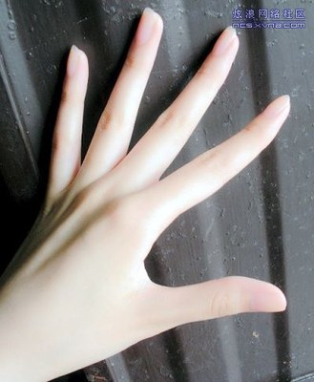
任务一 仪容礼仪
5、手部清洁及修饰
手是人肢体中使用最多、动作最多的部分，要完成各种各样的手语、手势，很瘦众人关注，因此，要对手部进行必要的清洁和修饰。
具体要求有三点：清洁、不使用醒目甲彩、不蓄长指甲。
指甲要经常清洗和修剪，其长度以不超过手指指尖为宜（1-2毫米）。
不要当众修剪指甲或者用牙齿啃指甲，既不卫生，也不雅观。
（请同学们搜集古诗词中形容手美的诗句，能解释出处、含义等）

Slide 20
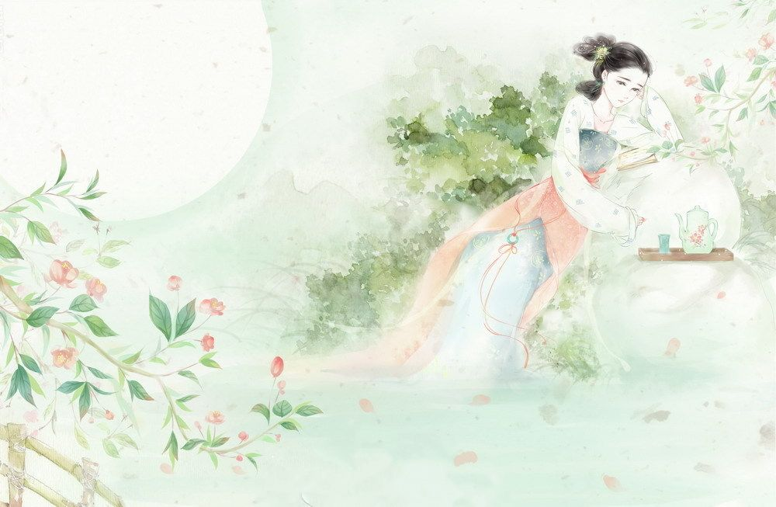

Slide 21
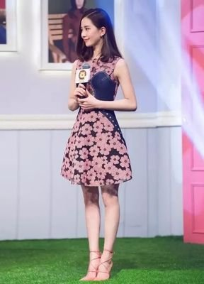
任务二 仪姿礼仪
（一）仪姿的含义
又称仪态或体态，是指人在行为中的身体姿态和风度。姿态是身体所呈现的样子，风度则是内在气质的外在表现。仪态美就是指姿势、动作的美。
（二）仪态礼仪
站姿
站立是人们生活、工作及交往中最基本的举止之一。正确的站姿要求站得端正、稳重、自然、亲切。做到上身正直，头正目平，面带微笑，微收下颌，肩平挺胸，直腰收腹，两臂自然下垂，两腿相靠直立，两脚靠拢，脚尖呈“V”字型。女子两脚可并拢，肌肉略有收缩感。女性应是亭亭玉立，文静优雅。男性应是刚劲挺拔，英姿稳健。

Slide 22
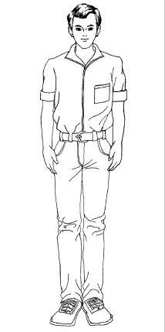
二、仪姿礼仪
基本站姿的要点：
两脚跟相靠，脚尖展开45—60度，男子站立时，双脚可分开，但不能超过肩宽，以20厘米为宜；身体重心支撑于脚掌 、脚弓之上两腿并拢直立，腿部肌肉收紧，髋部上提；腹肌、臀大肌微收缩并上提，髋部两侧略向中间用力；脊柱、后背挺直，胸略向前上方提；两肩放松而下沉，气沉胸胃之间，自然呼吸；两手臂放松，自然下垂于体侧；脖颈挺直，头顶上悬；下颌微收，双目平视前方，面带微笑。

Slide 23
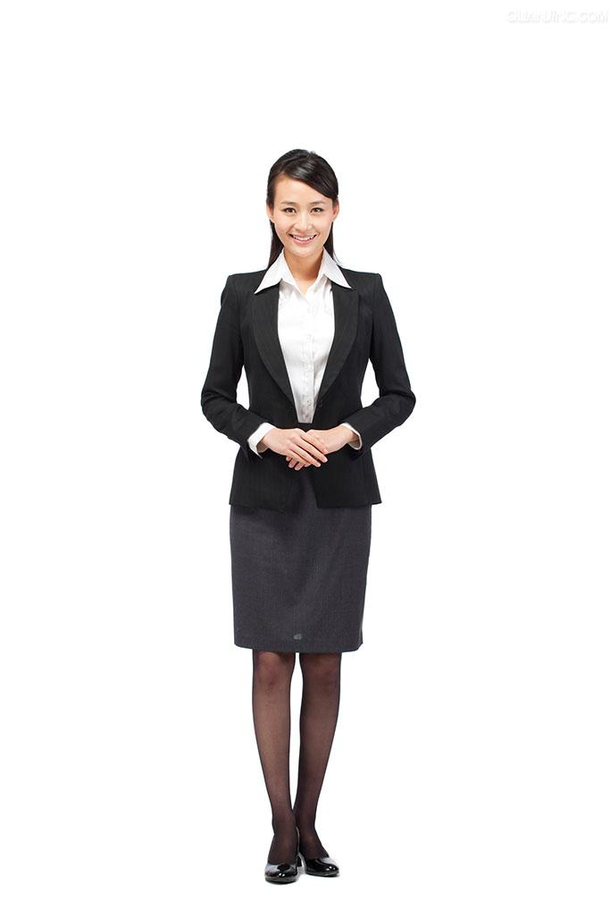
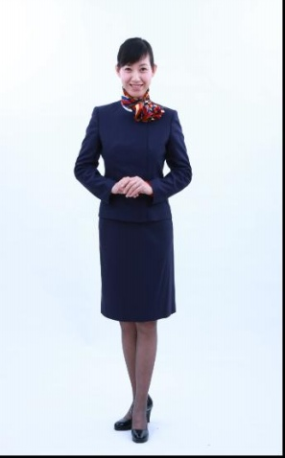
女士站姿

Slide 24
不良站姿

Slide 25
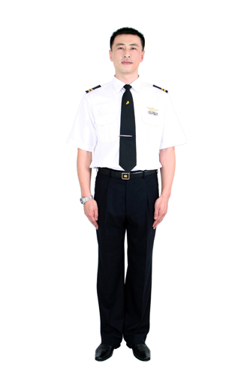
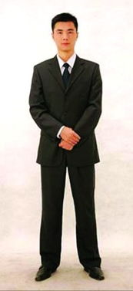
男士站姿

Slide 26
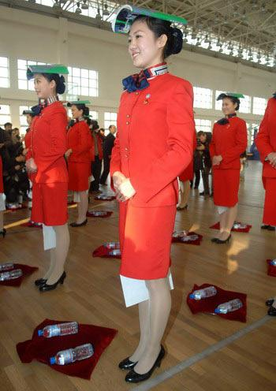
二、仪姿礼仪
站姿的训练：
1、靠墙站立：要求脚跟、小腿、臀、双肩、后脑勺都紧贴墙，练习站立动作的持久性；
2、背靠背练习：两人一组，双方的脚跟、臀、双肩、脑后枕部都紧贴，练习站立动作的稳定性；
3、面对镜子练习，结合脸部表情（主要是微笑），来完善整体站姿的形象。每次练习不少于15分钟。

Slide 27
二、仪姿礼仪
坐姿
坐姿要求端正、舒雅、自然、大方，其要点是轻入座、雅落座、慢离座。
正确的坐姿规范：
入座时，要走到座位前面再转身，转身后右脚向后退半步，然后轻稳地坐下；入座后，上体自然坐直，双肩平正放松，立腰、挺胸，两手放在双膝上或两手交叉半握拳放在腿上，亦可小臂平放在椅子或沙发扶手上，两臂微曲放在桌上，掌心向下。两腿自然弯曲，双脚平落地上，双膝应并拢或稍稍分开，但女士的双膝必须靠紧，脚跟也靠紧，臀部坐在椅子的中央(男士可坐满椅子，背轻靠椅背)。双目平视，嘴唇微闭，微收下颌，面带笑容；起立时，右脚向后收半步，而后直立站起，收右脚。

Slide 28
二、仪姿礼仪
坐姿基本要领：
起立时，右脚向后收半步而后起立；谈话时，可以侧坐（向左或者向右摆45度），上体与腿同时转向一侧。
坐姿基本要领
1、入坐要轻稳。入坐时要注意走到座位前再转身后退，轻稳坐下，不要弄出声响。女士着裙装时要先轻拢裙摆，后入座。注意入坐前可以自然地用腿部先靠近椅子，测试一下椅子的高低远近，除了可以安定重心外，还可以避免臀部翘起，使入座优美。正式场合入坐时一般从左侧入座。
2、入座后，面带微笑，双目平视，嘴微闭，微收下颌；立腰、挺胸，上体自然挺直，双肩平正放松，但不要僵硬；两臂自然弯曲放腿上、椅子或扶手上。
3、女士双膝自然并拢，男士双膝微开（以一拳左右为宜），或者不超过肩宽；双腿正放或侧放。
5、一般只坐满椅子的三分之二，脊背轻靠椅背。在正式场合，或者有较高地位的人在座时，不能坐满座位，一般只占座位的三分之二；（日常人际交往中不必过于刻板）
6、起立时平稳自然，右脚后收半步，然后站起来。（这样是防止臀部过于翘起）
7、谈话过程中如有所侧重，不要只转头部，上体和腿应同时转向一侧。（模特在走台表演时都是这样，所以特别优雅）
入坐平稳、头正、梗颈、立腰、挺胸、背轻靠、膝并拢、手搭好、脚放平”这是坐姿的基本要领。

Slide 29
二、仪姿礼仪
坐姿实践操作：入座的动作
入座时，走到座位前面再转身，转身后右脚向后退半步，然后轻稳地落座。动作要求轻盈舒缓，从容自如。
以站在座位的左侧为例，先左腿向前迈出一步，右腿跟上并向右侧一步到座位前，左腿并右腿，接着右脚后退半步，轻稳落座；入座后右腿并左腿成端坐，双手虎口处交叉，右手在上，轻放在一侧的大腿上。
动作要求以正确坐姿规范为基础，配合面部表情，练习坐姿的直立感、稳定性等综合表现。
入座后，起立的动作要求：起立时，右腿先向后收半步，然后上体直立站起，收右腿，从左侧还原到入座前的位置
坐姿禁忌
一忌落座有声；二忌前趴后仰；三忌手位不当；四忌腿脚动作不雅；五忌坐下后移动座位。
坐姿的训练
面对训练镜练习入座前的动作和入座后的端坐姿势。

Slide 30
二、仪姿礼仪
最常用的八种坐姿：
1、正襟危坐式。又称最基本的坐姿，适用于最正规的场合。
要求：上身与大腿，大腿与小腿，小腿垂直于地面，都应当成直角。双膝双脚完全并拢。
2、垂腿开膝式。多为男性所使用，也较为正规。
要求：上身与大腿，大腿与小腿，皆成直角，小腿垂直地面。双膝分开，但不得超过肩宽。
3、双腿叠放式。它适合穿短裙子的女士采用。（或处于身份地位高时场合）造型极为优雅，有一种大方高贵之感。
要求：将双腿完全地一上一下交叠在一起，交叠后的两腿之间没有任何缝隙，犹如一条直线。双腿斜放于左右一侧，斜放后的腿部与地面呈45度夹角，叠放在上的脚尖垂向地面。
4、双腿斜放式。适用于穿裙子的女性在较低处就座使用。
要求：双膝先并拢，然后双脚向左或向右斜放，力求使斜放后的腿部与地面呈45度角。
5、双脚交叉式。它适用于各种场合，男女皆可选用。
要求是：双膝先要并拢，然后双脚在踝部交叉。交叉后的双脚可以内收，也可以斜放，但不宜向前方远远直伸出去。
6、双脚内收式。适合一般场合采用，男女皆宜。
要求：两大腿首先并拢，双膝略打开，两条小腿分开后向内侧屈回。
7、前伸后屈式。女性适用的一种优美的坐姿。
要求：大腿并紧之后，向前伸出一条腿，并将另一条腿屈后，两脚脚掌着地，双脚前后要保持在同一条直线上。

Slide 31
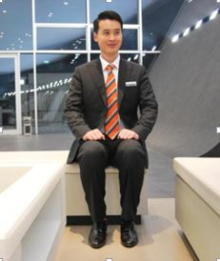
二、仪姿礼仪

Slide 32
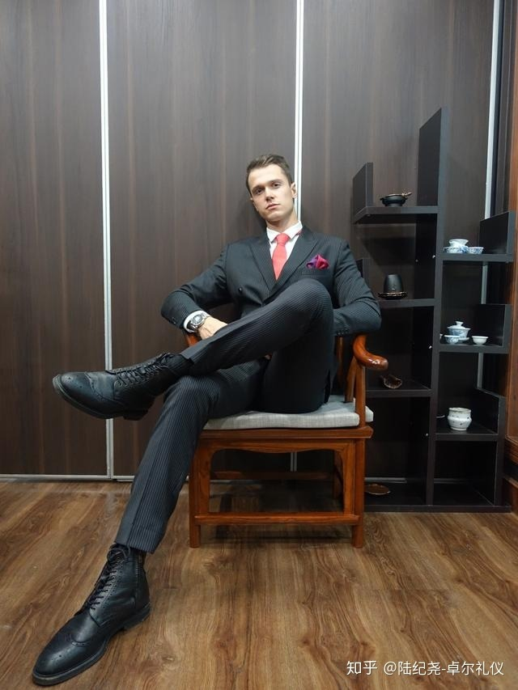
比一比，找一找，说一说

Slide 33
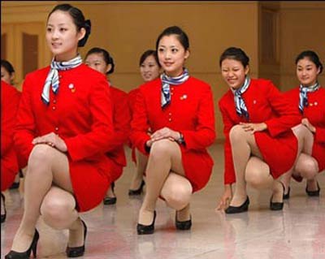
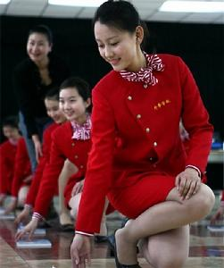
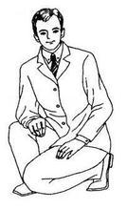
二、仪姿礼仪
蹲姿
当要下蹲取物时，上体应尽量保持正直，两腿合力支撑身体，靠紧向下蹲。女士无论采取哪种蹲姿，都要将腿靠紧，臀部向下，举止自然得体，大方、不造作。
交叉式蹲姿
下蹲时，右(左)脚在前，左(右)脚在后，右(左)小腿垂直于地面，全脚着地，左(右)腿在后与右(左)腿交叉重迭，左(右)膝由后面伸向右(左)侧，左(右)脚跟抬起，脚掌着地，两腿前后靠紧，合力支撑身体。臀部向下，上身稍前倾。
高低式蹲姿
下蹲时左(右)脚在前，右(左)脚稍后(不重迭)，两腿靠紧向下蹲。左(右)脚全脚着地，小腿基本垂直于地面，右(左)脚脚跟提起，脚掌着地。右(左)膝低于左(右)膝，右(左)膝内侧靠于左(右)小腿内侧，形成左(右)膝高右(左)膝低的姿态，臀部向下。基本上以膝低的腿支撑身体。
下蹲时不要弯腰、撅臀，更不能两腿叉开平衡下蹲(卫生间姿势)；不能露出内衣裤。

Slide 34
二、仪姿礼仪
行姿（走姿）
标准的走姿要以端正的站姿为基础。要求行走时上身挺直，双肩平稳，目光平视，下颌微收，面带微笑；手臂伸直放松，手指自然弯曲，摆动时，以肩关节为轴，上臂带动前臂，向前、后自然摆动，以前摆35度、后摆30度为宜，肘关节略弯曲，前臂不要向上甩动；上体稍向前倾，提髋屈大腿带动小腿向前迈；正常的行走，脚印应是正对前方，保持膝关节和脚尖正对前进的方向；然后脚尖略抬，脚跟先接触地面，依靠后腿将身体重心推送到前脚脚掌，使身体前移；行走线迹要成为“一条线”或“两条平行线”，步幅一般是前脚的脚跟与后脚尖相距为一个脚长，但因性别不同和身高不同会有一定差异；步高指行走时脚抬得不宜过高，也不宜过低而使鞋底与地相摩擦；行走速度，一般男士每分钟110步左右，女士每分钟120步。

Slide 35
二、仪姿礼仪
商务引领步态实例
前行步：在向前走时，或与来宾、同事问候时的仪态举止。动作要伴随着头和上体向左或向右转动，面带微笑，点头致意，并配以恰当的问候语言。
后退步：向别人告辞时，转身就走是欠礼貌的。应先向后退两三步，再转体离开。
侧行步：当走在前面引导来宾时，要尽量走在客人的左前方，髋部朝前行的方向，上身稍向右转体，侧身向着来宾，保持两三步的距离。
一般用于引导来宾或在较窄的走廊与人相遇时。引导来宾，要尽量走在宾客的左侧前方，左髋部朝着前行的方向，上身稍向右转体，左肩稍前，右肩稍后，侧身向着来宾，保持往前两三步的距离。在较窄的路面与人相遇时，要将胸转向对方，以示礼貌。
走姿禁忌
走路最忌内八字和外八字； 忌弯腰驼背，歪肩晃膀；走路时不可大甩手，扭腰摆臀;不要大摇大摆，左顾右盼；步子不要太大或太小；不要脚蹭地面、双手插在裤兜，或后脚拖在地面上行走。

Slide 36
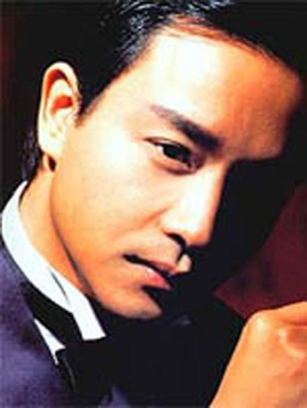
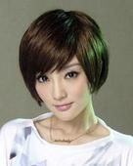
三、眼神礼仪
眼神和笑容是构成表情的主要因素。眼睛是心灵的窗口，人的内心世界有时可以通过眼睛来表达。
曾国藩说，人“一身精神，具乎两目”。 孟子也说：“存乎人者，莫良于眸子，眸子不能掩其恶。胸中正，则眸子瞭焉。胸中不正，则眸子眊（mao）焉。听其言，观其眸子，人焉廋哉。”
眼神的运用
在人际交往中人们经常用眼神来传递礼仪，眼神的运用是颇有讲究的。
第一，接触时间
与人交谈，视线接触对方脸部的时间应该占全部谈话时间的30%到60%，超过这一数值被看作是对谈话者本人比谈话内容更感兴趣，低于这一数值则说明对谈话者和谈话内容都不感兴趣，因此要把握好这一时间度。英国人体语言学家莫里斯说：“眼对眼的凝视只发生于强烈的爱或恨之时”。
表示友好
若对对方表示友好，则注视对方的时间应占全部相处时间的约1/3左右。
表示重视
若对对方表示关注，比如听报告、请教问题时，则注视对方的时间应占全部相处时间的约2/3左右。
表示轻视
若注视对方的时间不到相处全部时间的1/3，往往意味着对其瞧不起，或没有兴趣。
表示敌意
若注视对方的时间超过了全部相处时间的2/3以上，往往表示可能对对方抱有敌意，或是为了寻衅滋事。
表示兴趣
若注视对方的时间长于全部相处时间的2/3以上，还有另一种情况，即对对方本人发生了兴趣。

Slide 37
三、眼神礼仪
第二，停留部位
公务注视：对方双眼或双眼与额头之间，用于洽谈、磋商、谈判等场合，给人严肃认真地感觉；
社交注视：对方唇心到双眼间的三角区域，用于各种社交场合；
亲密凝视：对方双眼到胸之间。适用于亲人之间、恋人之间、家庭成员之间的注视方式。
第三，注视角度
平视：
即视线呈水平状态，它也叫正视。一般适用于在普通场合与身份、地位平等之人进行交往。
侧视
它是一种平视的特殊情况，即位于交往对角一侧，面向对方，平视着对方。它的关键在于面向对方，否则即为斜视对方，那是很失礼的。
仰视
仰视，即主动居于低处，抬眼向上注视他人。它表示着尊重，敬畏之意，适用于面对尊长之时。
俯视
俯视，即抬眼向下注视他人，一般用于身居高处之时。它可对晚辈表示宽容、怜爱，也可对他人表示轻慢、歧视。
第四，眼神变化
眼神变化能够准确地传递某种信息。不同的视觉方向表达不同的含义，如仰视表思索，俯视表忧伤，正视表庄重，斜视表蔑视等，不可随便使用。还有就是眼神的变化要自如协调，要与有声语言有机地配合在一起，不能只顾眼神，不顾其他或者两者分离。
两种错误的眼神
“盯视”
盯视，常常传递着一种不礼貌的语言。如果死死地盯视一个人，特别是盯视他的眼睛，不管有意无意，对方都会感到不舒服，像是你在打他的什么主意。因为，人们在凝视对方时，自己内心肯定会有心理活动，而对方也会有较强烈的心理反应。盯视，在某些特定场合，是作为心理战的招术使用的，在正常社交场合贸然使用，便容易造成误会，让对方有受到侮辱甚至挑衅的感觉。在我们的日常生活中经常遇到一些人的眼神令人生厌。比如，有的人看到对方的服饰或是长相比较出众，就“视”无忌惮地盯视对方，而人的第六感官都是敏感的，只要有人在盯视他，他马上本能地意识到，而且会马上将视线转向这个人。有涵养的会不屑一顾，稍有不慎对方必定会投来厌恶的目光。所以，尽管你不是恶意的，但是，毕竟很不礼貌。
“眯视”
“眯视”反映出的并不是太友好的语言，它除了给人有睥睨与傲视的感觉外，至少也是一种漠然的语态。另外，在西方，对异性眯起一只眼睛，并眨两下眼皮，是一种调情的动作。眼睛的语言，其实透示着一个人的品质与修养。成熟的、有教养的女士会善于控制自己的情感，不轻易让它从眼睛里流露出来侵染别人。即使不喜欢交往对方的人和事，也不会轻易地做出一种鄙夷或不屑一顾的眼神。而且，她的眼神，展示着一种落落大方、亲和友善的淑女风度，让那些有斜视、盯视、瞟视、瞥视、眯视毛病的人自惭形秽，从而受到某种程度上心灵的净化.

Slide 38
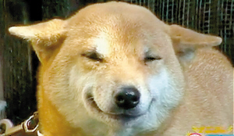
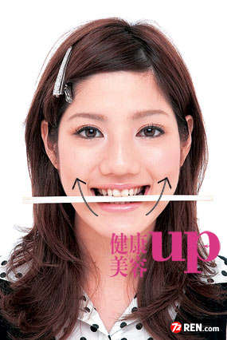
四、微笑礼仪
微笑
指不露或微露牙齿，嘴角的两端略向上翘起，眼神中有笑意的笑容。
培养发自内心的微笑，既能缩短人与人之间的心理距离，又能创造出交流和沟通的良好氛围。人际沟通最有效的手段莫过于亲切、温馨、发自内心的微笑。
美国一家百货商店的人事经理曾经说过，她宁愿雇佣一个没上完小学但却有愉快笑容的女孩子，也不愿雇佣一个神情忧郁的哲学博士。
（1）微笑训练的基本方法：
先放松面部肌肉，微微翘起嘴角，让嘴唇略呈弧形；不牵动鼻子、不发出笑声、不露出牙齿，尤其是不露出牙龈的前提下，微微一笑。
（2）其他微笑训练练习：
诱导练习：调动感情，发挥想象，或回忆美好往事，或展望未来。使笑意发自内心，有感而发，真诚动人。
发声训练法：面对镜子，深呼吸，然后慢慢地吐气，并将嘴角向两侧对称牵动，往耳根部提拉，发出“一”或“七”的声音。
情景训练：设计一段演讲或自我介绍，在讲述过程中要求使用规范、自然、大方的微笑与观众交流，克服羞怯心理。
携带卡片法：写一张“微笑”的卡片，一直携带着它，好像一面镜子，随时随地提醒自己保持微笑。
口型对照法：通过一些相似性的发音口型，找到适合自己的最美的微笑状态。如，“一”“茄子”“呵”“哈”等。
牙齿暴露法：笑不露齿是微笑；露上排牙齿是轻笑；露上下八颗牙齿是中笑；牙齿张开看到舌头是大笑。

Slide 39
四、微笑礼仪

Slide 40
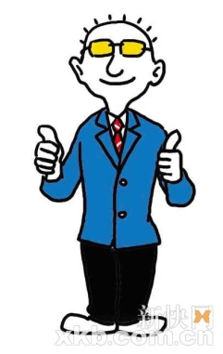
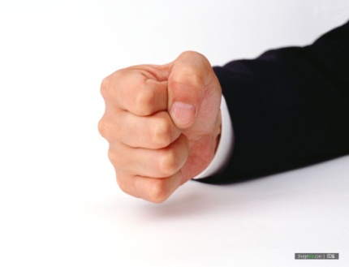
五、手势礼仪
常用手势一览
手势
手势（即手臂姿态）：是体态语言中最重要的传播媒介，它是通过手臂姿态和手指活动传递信息的。手势作为信息传递方式不仅早于书面语言，也早于有声语言。
手势的作用：一是表示形象，二是表达感情
手势运用得自然、大方、得体，会使人感到既寓意明晰，又含蓄高雅；手势的使用要求准确、规范、合乎惯例；
手势禁忌
在介绍某人或为他人指路时不可用手指指指点点，而应使用手掌，四指并拢，掌心向上。
在与人交流中手势不可过多，幅度不宜过大，更不要手舞足蹈，手势要控制在一定的范围内。
切忌在公共场合挠头皮、抓耳挠腮、咬指甲、用手指在桌上乱写乱画等。

Slide 41
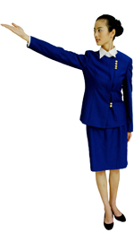
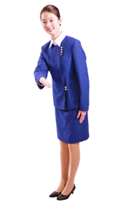
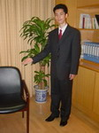
五、手势礼仪
手势实例
横摆式手势：
常用做“请进”的手势。五指伸直并拢，掌心向上，然后以肘关节为轴，手从腹前抬起向右摆动至身体右前方，同时脚跟并拢，脚尖略开，左手下垂，目视来宾，面带微笑。
直臂式手势：
常用做“请往前走”的手势。五指伸直并拢，掌心向上，屈肘由腹前抬起，手的高度与肩同高，再向要前进的方向伸出前臂。
曲臂式手势：
常用做“里边请”的手势。右手五指伸直并拢，从身体的侧前方，由下向上抬起，上臂抬至离开身体45度的高度，然后以肘关节为轴，手臂由体侧向体前左侧摆动成曲臂状。
斜摆式手势：
常用做“请坐”的手势。当请来宾入座时，即要用双手扶椅背将椅子拉出，然后一只手曲臂由前抬起，再以肘关节为轴，前臂由上向下摆动，使手臂向下成一斜线，表示请来宾入座，当来宾在座位前站好，要用双手将椅子往前放到合适的位置，请来宾坐下。

